Slide 1

HOME
Prezentacja na temat Projektu
Prezentacja Brył Geometrycznych

Slide 2



HOME
UX/UI
CODE
Podsumowanie
GO
GO
GO

Slide 3
UX/UI
UX/UI
UX/UI
UX/UI
CODE
Podsumowanie

Slide 4
UX/UI
Część Polyhedrons
UX/UI
UX/UI
CODE
Podsumowanie

Slide 5
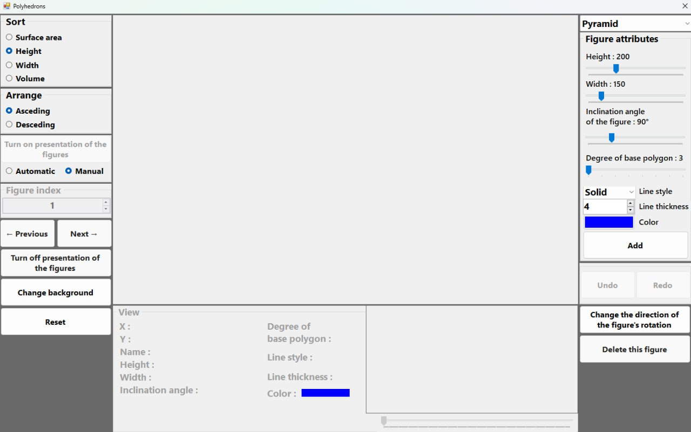
UX/UI
UX/UI
UX/UI
CODE
Podsumowanie

Slide 6
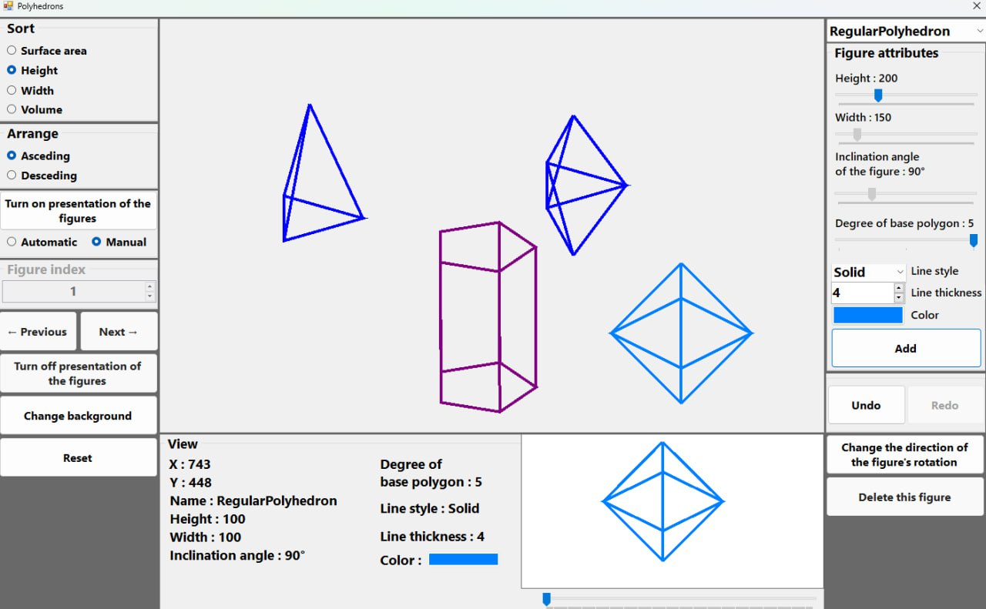
UX/UI
Program pozwala rysowanie brył geometrycznych o podstawie wielokąta możemy zmienić : Wysokość, Szerokość, Stopień podstawy, Kąt pochylenia oraz atrybuty graficzne.
Po kliknięcu na przycisk Add trzeba wybrać miejsce dla figury. Przed rysowaniem użytkownik może zobaczyć jak ta figura biędzie wyglądać.
UX/UI
UX/UI
CODE
Podsumowanie

Slide 7
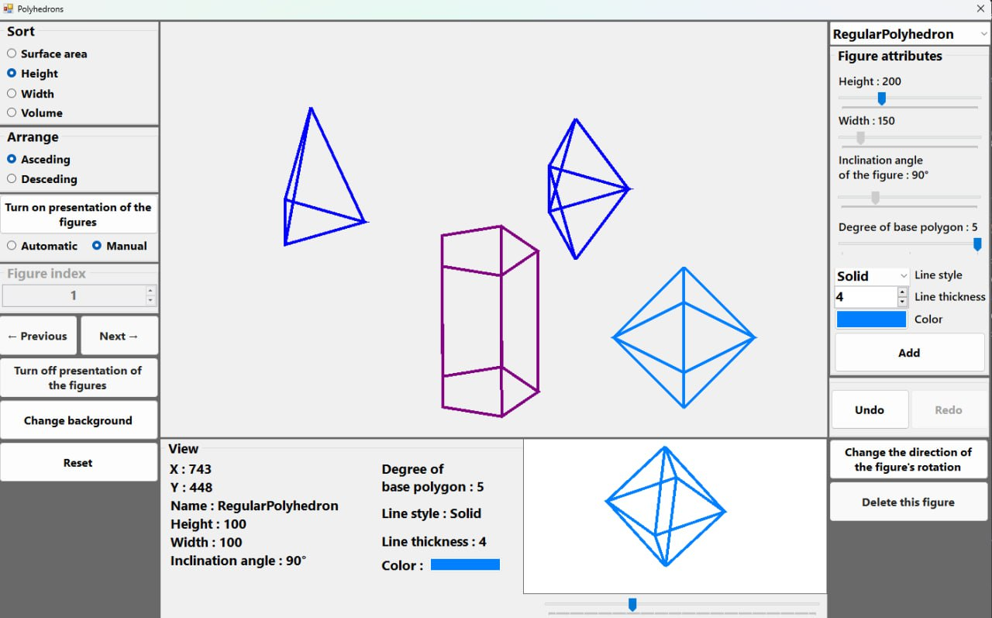
UX/UI
Po narysowaniu bryły w części „View” użytkownik może zobaczyć wszystkie właściwości danej bryły oraz może zobaczyć ją ze wszystkich stron.
UX/UI
UX/UI
CODE
Podsumowanie

Slide 8
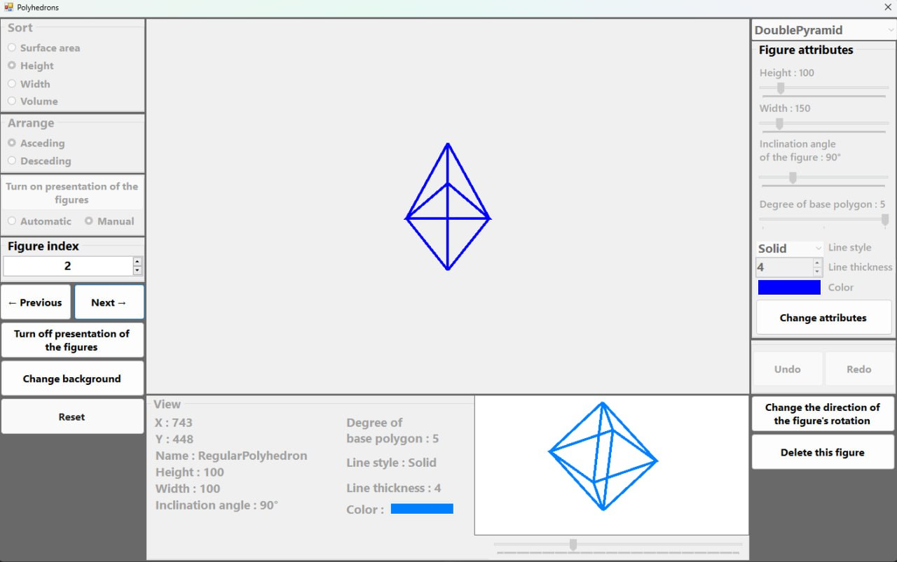
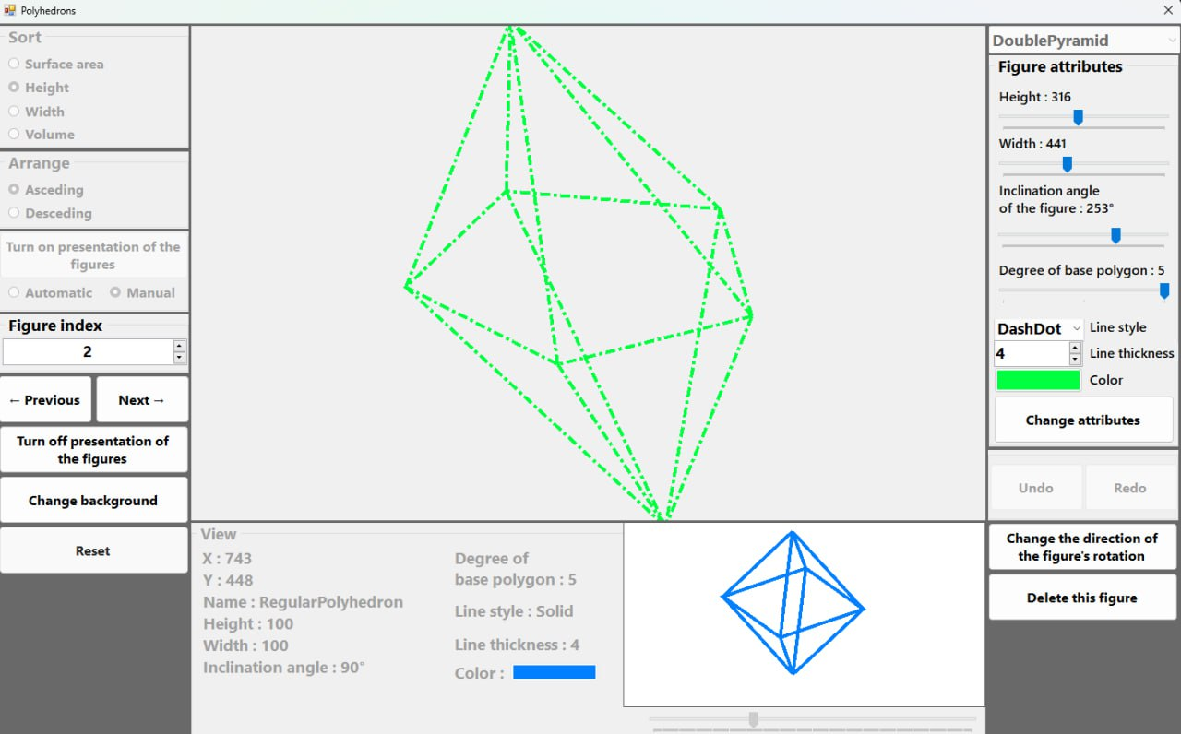
UX/UI
Przed prezentacją użytkownik może wybrać w jaki sposób będzie zrealizowany sort listy.
Dalej w toku prezentacji po kliknięciu na przycisk „Change attributes” użytkownik może zmienić wszystki właściwości bryły
UX/UI
UX/UI
CODE
Podsumowanie

Slide 9
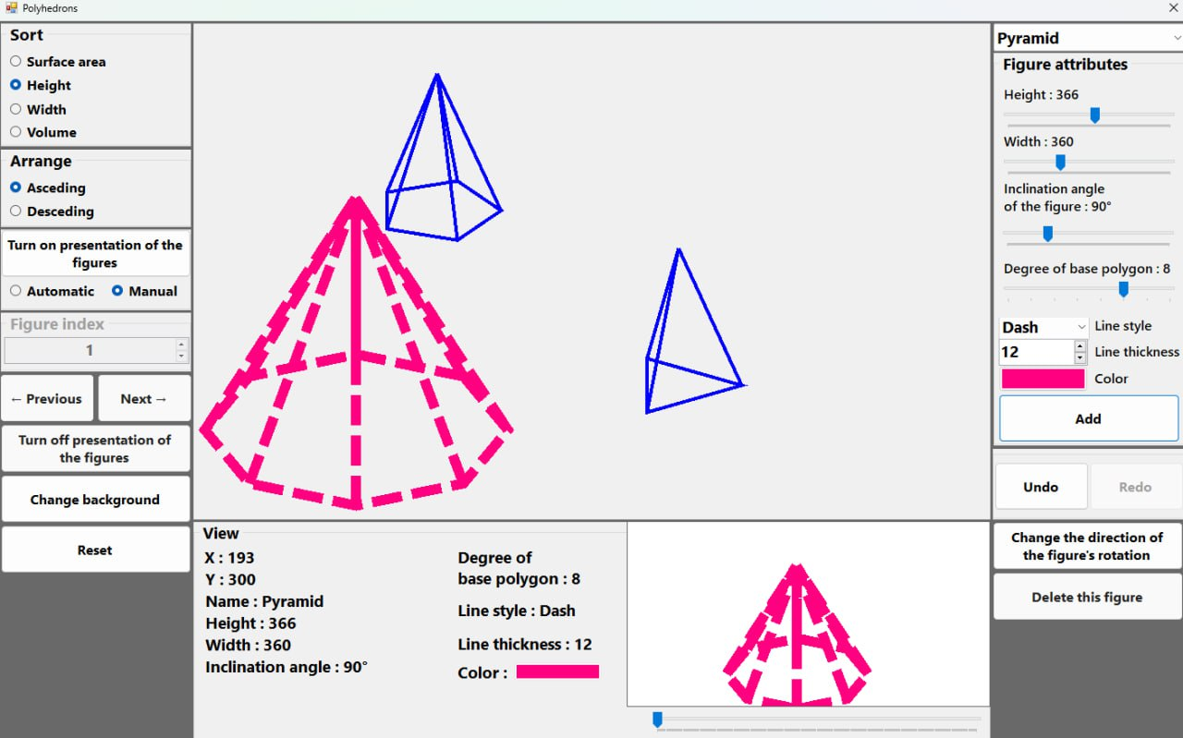
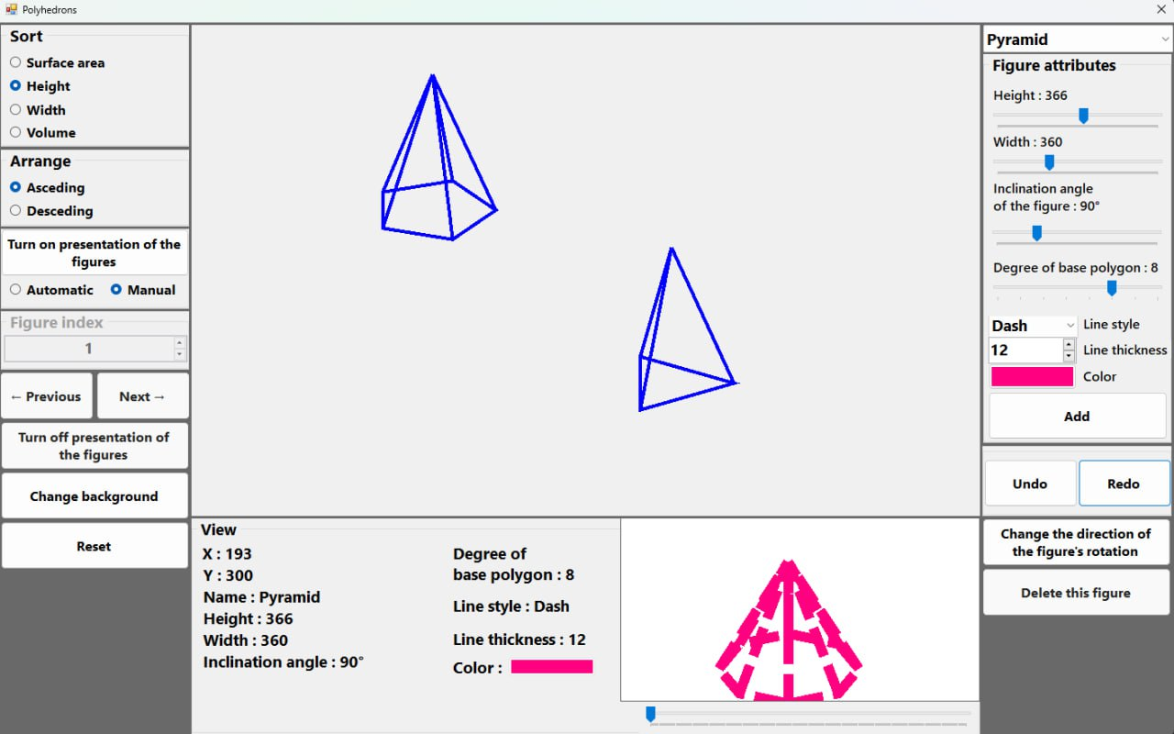
UX/UI
Jeszcze jedna ciekawa funkcja programu ”Unso/Redo” to są dwa przyciski :
Undo – usuwa ostatnią bryłę
Redo – wraca tę bryłę
UX/UI
UX/UI
CODE
Podsumowanie

Slide 10
UX/UI
Część RotatingFigure
UX/UI
UX/UI
CODE
Podsumowanie

Slide 11
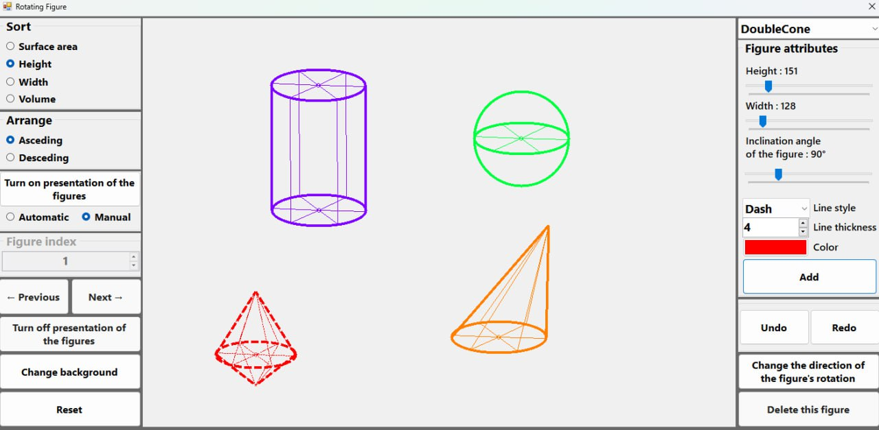
UX/UI
Druga część programu działa w taki sam sposób tylko rysuję bryły o podstawie koła
UX/UI
UX/UI
CODE
Podsumowanie

Slide 12
CODE
CODE
CODE
UX/UI
CODE
Podsumowanie

Slide 13
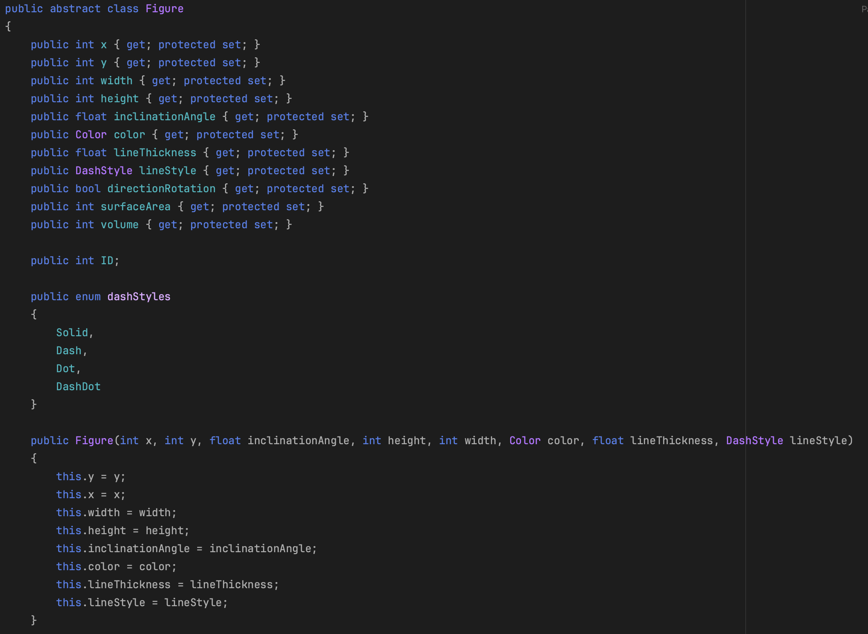
CODE
Pierwsza klasa „Figure” jest klasą abstrakcyjną w której są zdefiniowane właściwości które są potrzebny do działalności programu.
CODE
UX/UI
CODE
Podsumowanie

Slide 14
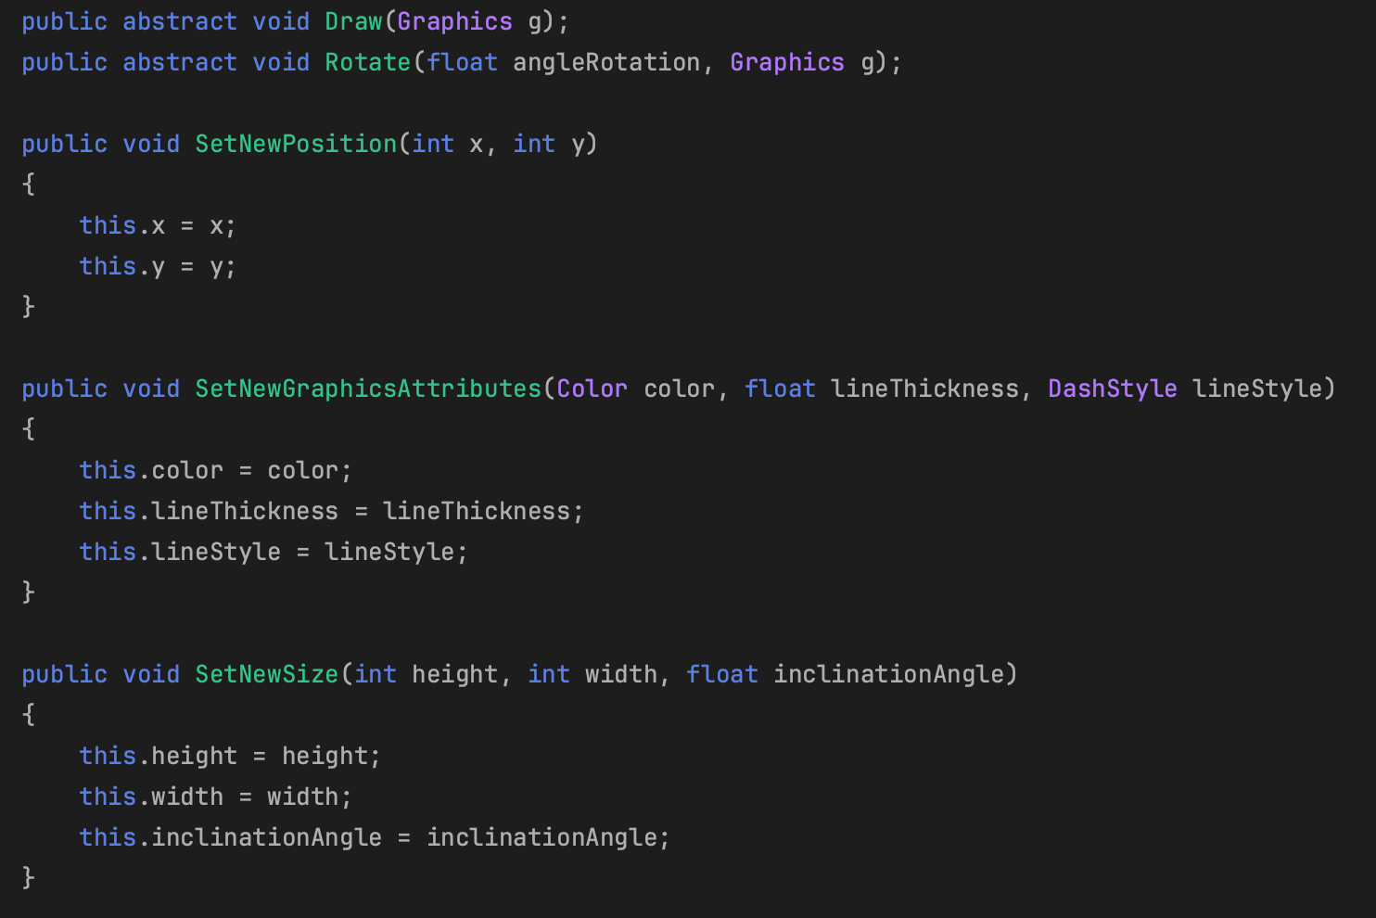
CODE
Dalej są zdefiniowane metody :
Ustawienie nowych współrzędnych
Ustawienie nowych atrybutów
Ustawienie nowego rozmiaru
Razem z tym są nadpisane z słowem kluczowym „abstract” metody do Rysowania oraz Obrotu figur, z powodu że te metody będą różne w każdym klasie
CODE
UX/UI
CODE
Podsumowanie

Slide 15
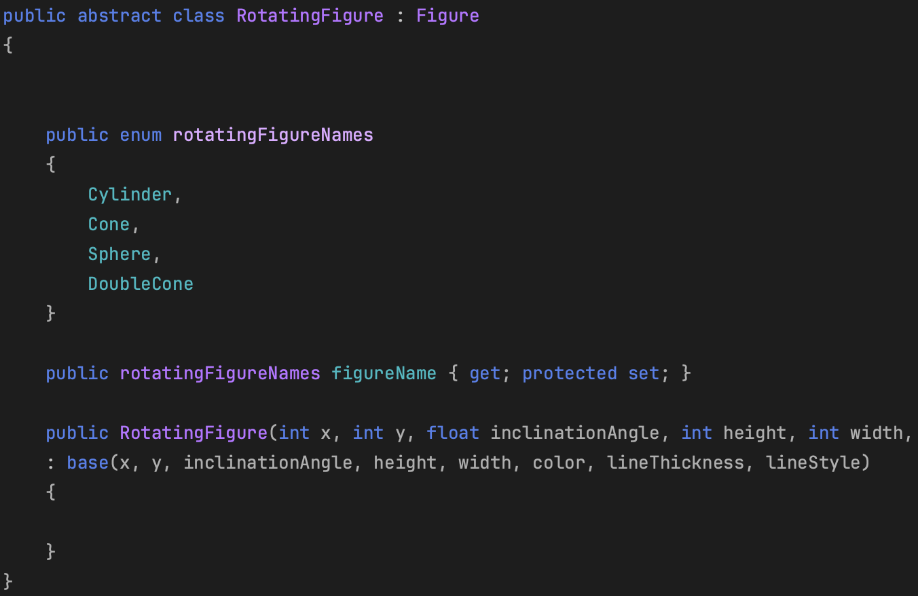
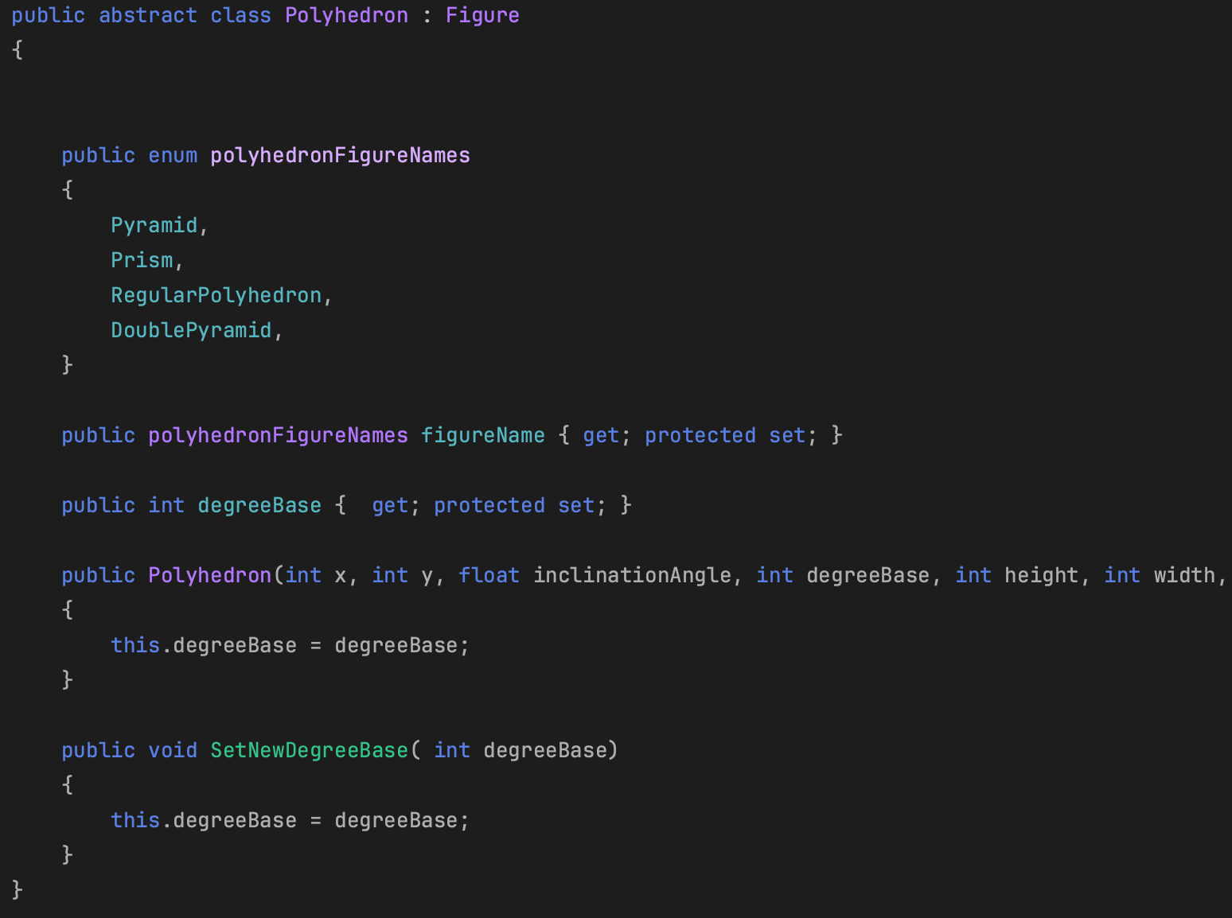
CODE
Dalej mamy dwie klasy które są stworzone dla :
Tworzenia różnych list „enum” nazw
Rozumienia programu która to jest figura
CODE
UX/UI
CODE
Podsumowanie

Slide 16
CODE
Dalej mamy dwie klasy które są stworzone dla :
Tworzenia różnych list „enum” nazw
Rozumienia programu która to jest figura
CODE
UX/UI
CODE
Podsumowanie

Slide 17
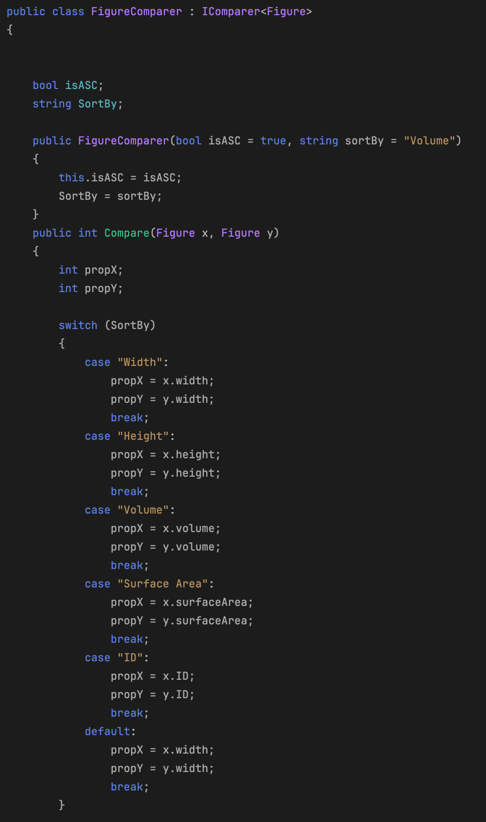
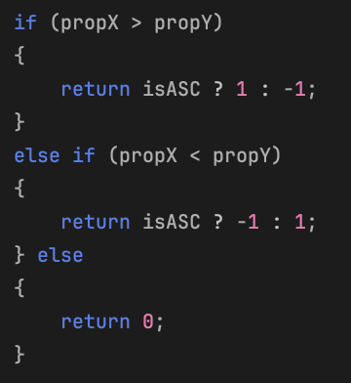
CODE
Następna klasa Comparer stworzona dla sortowania figur w liście. Ma dwie właściłości :
isASC – bool rosnącą / malejącą
SortBy – według której właściwości będzie sortowanie
I jedna metoda Compare która wraca 1, -1, 0
W zależności od isASC oraz SortBy
CODE
UX/UI
CODE
Podsumowanie

Slide 18
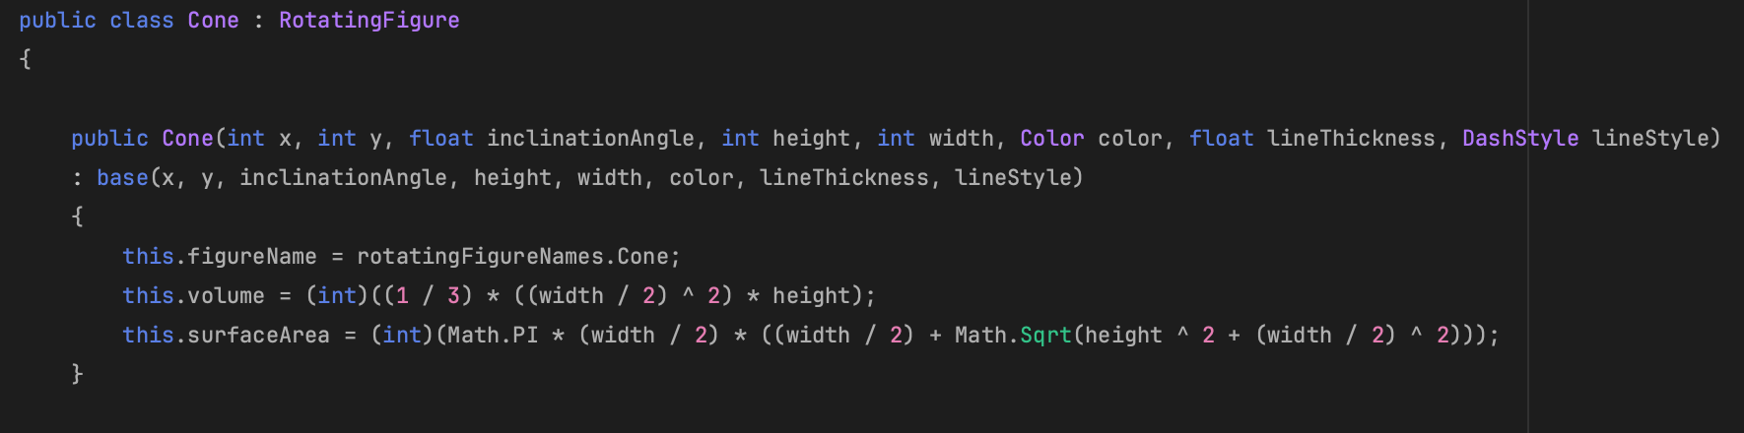
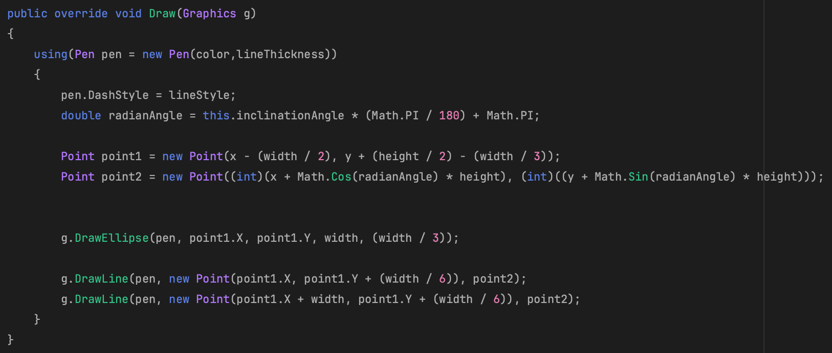
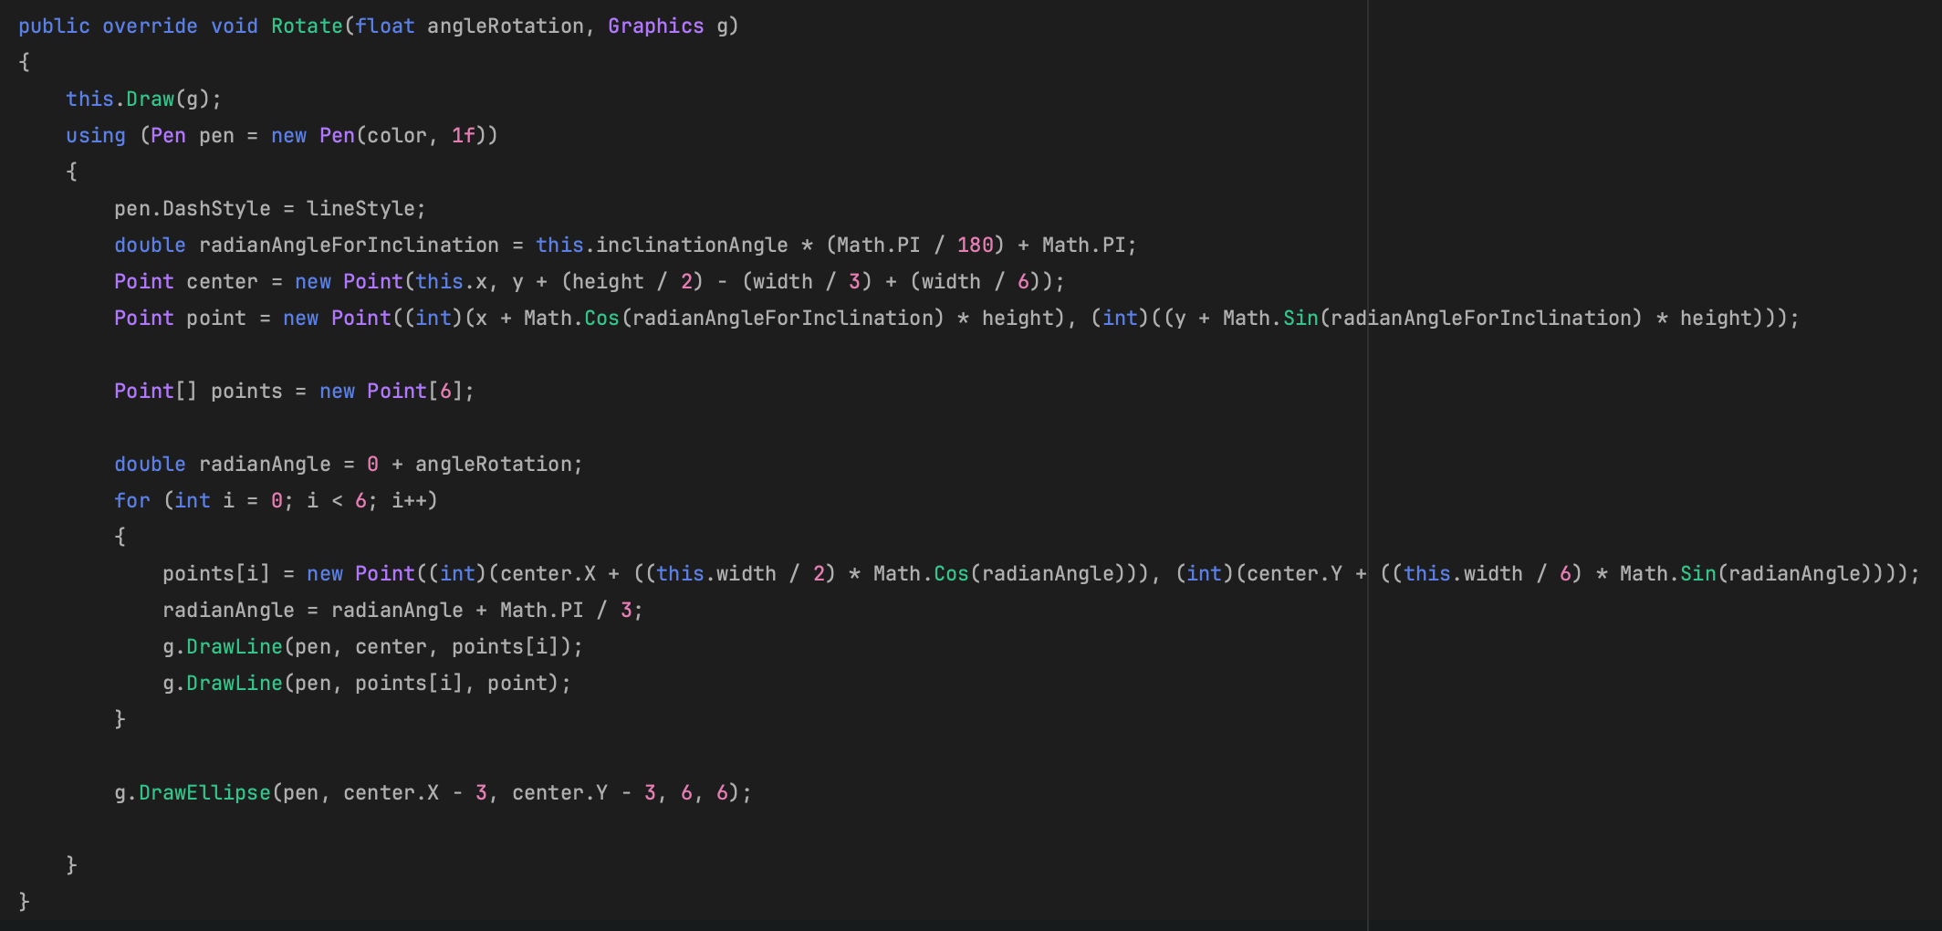
CODE
Dalej idą klasy figur oni są stworzony w jeden sposób i mają :
1. Konstruktor w którym będą policzone objętość oraz pole powierzchni
2. Metoda Draw
3. Metoda Rotate
CODE
UX/UI
CODE
Podsumowanie

Slide 19
CODE
Script
CODE
UX/UI
CODE
Podsumowanie

Slide 20
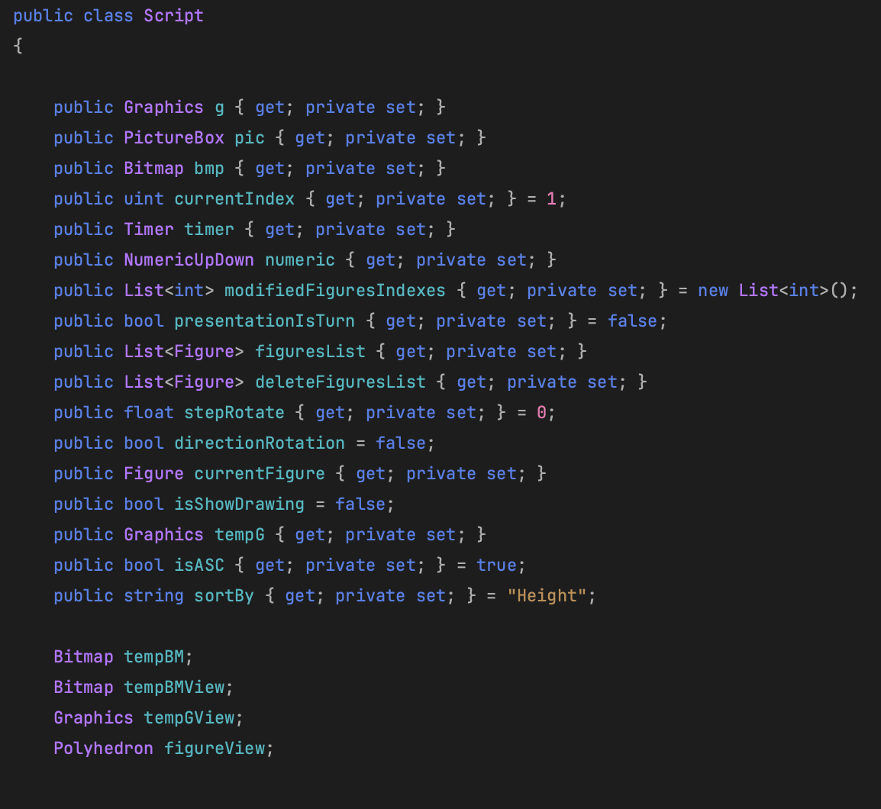
CODE
Ostatnia i najgłówniejsza klasa „Script” – to jest klasa która wykonuję wszystkie działania nad figurami np. Rysowanie, Ustalenie nowego tła, Dodawanie figury do listy, Obrót figur, Sortowanie, Prezentacja, itd.
CODE
UX/UI
CODE
Podsumowanie

Slide 21
Podsumowanie
Podsumowanie
Podsumowanie
UX/UI
CODE
Podsumowanie

Slide 22
Podsumowanie
Z powodu pełniej realizacji projekty oraz projektowania nowych możliwości, czekam na ocenę 5 nie mniej :)
Podsumowanie
UX/UI
CODE
Podsumowanie

